Slide 1
Pluto

Slide 2
Úvod
Vytvoření administrativního portálu pro správu redakce a publikování článků.

Slide 3


Náš tým
Martin Linka SM
Martin Doležal TM
Tereza Chaloupková PO
MVDr. Stuchlíková Pavla TM

Slide 4
Návrh řešení – Martin L
Backend - využití platformy Wordpress
Standard na poli OpenSource CMS řešení, počátek roku xx
Bohatý ekosystém pluginů (todo, SSO, notifier, wysiwyg atd.)
Kvalitní dokumentace a zejména RespAPI
Frontend - využití platformy Wordpress
Jazyk – PHP
Komunikace s skrze API s Backend
Bude sloužit login zákazníka a zákaznický dashboard pro zákaznické instalace

Slide 5
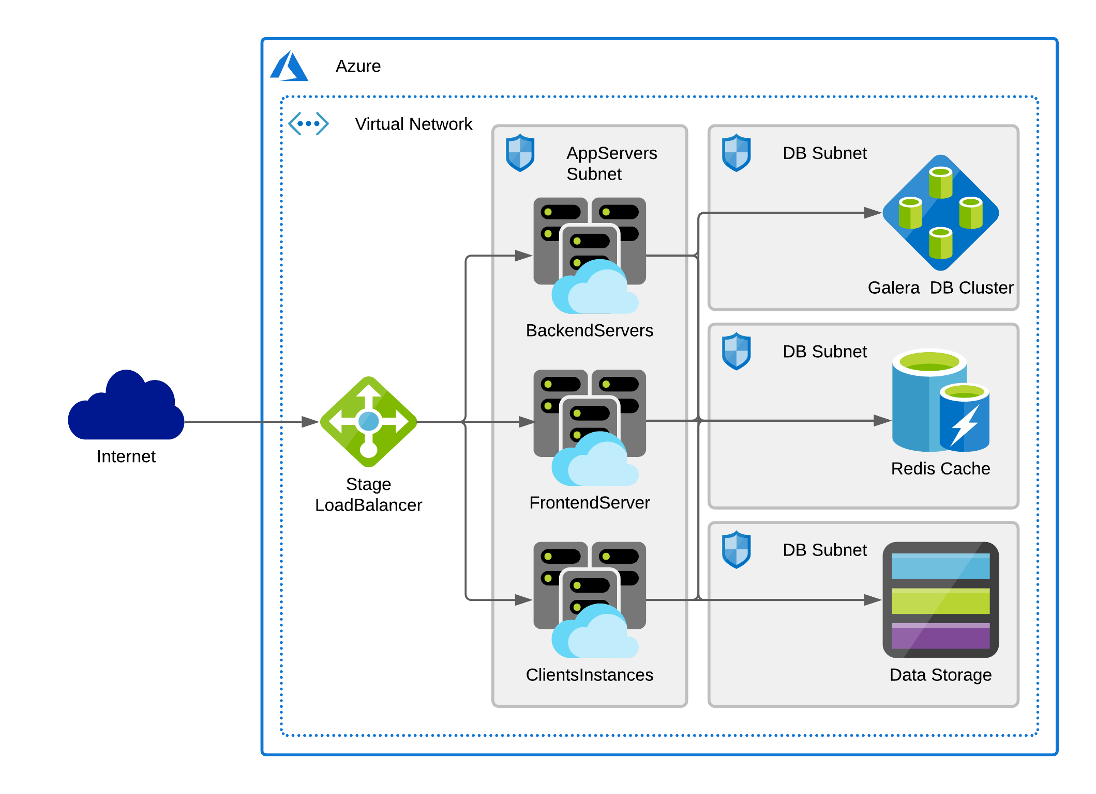
Aplikační architektura – TODO Martin L.
Ukázkové řešení v MS Azure
Backend servery:
Uživatelský profil
Admin portál
Frontend servery:
Zobrazují profily
Články

Slide 6
Sprint progress - Tes

Slide 7
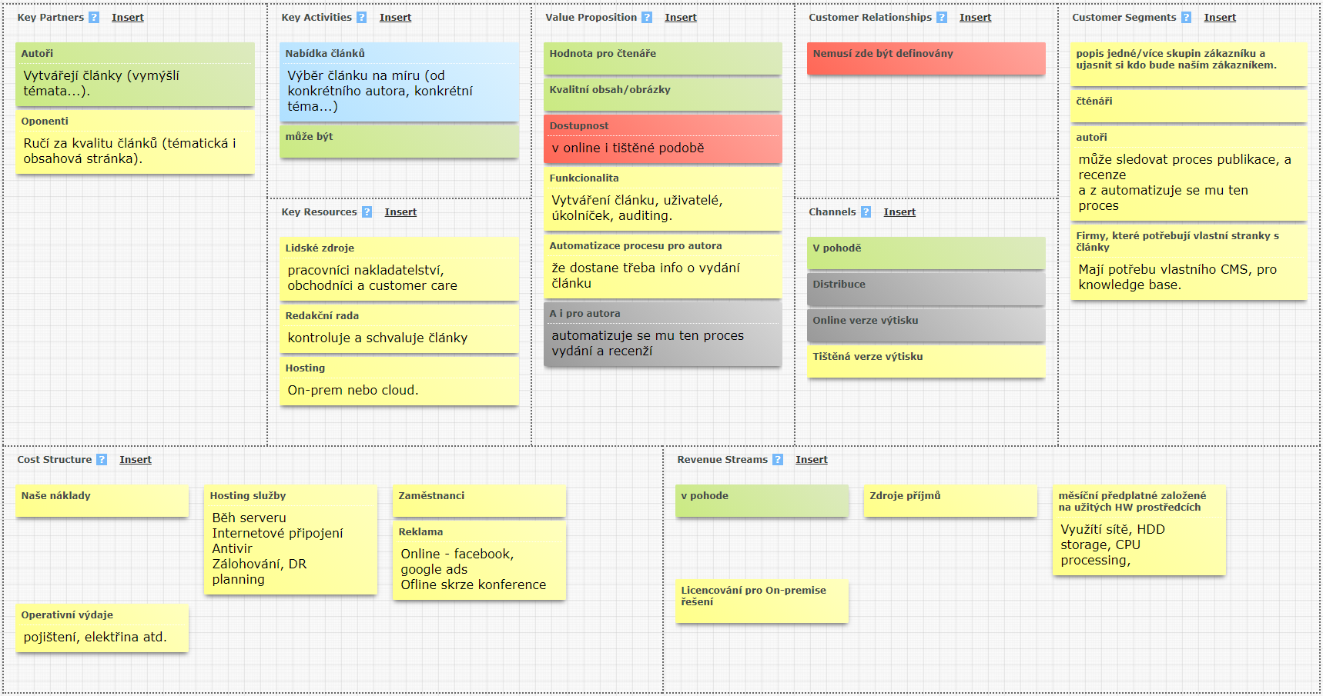
Bussiness canvas - Tes

Slide 8
Definition of Ready – Martin D
Vytvoření portálu pro redakci:
Bussiness Canvas
Definovat produkt
Vymyšlené business procesy (přidání článku, autor x redaktor x čtenář)
Návrh infrastruktury
Rozplánování projektu ve Scrumdesk
Máme Github
Demo verze
Budou se dále přidávat další

Slide 9
Definition of Done -DONE Martin D
Funkční online portál pro redakci:
Aplikace je dostupná na všech prohlížečích
Unit testy
Akceptační testování
Automatizované nasazení aplikace
Kód aplikace prošel code review
Odezva aplikace je přijatelná dle SLA
Aplikace splňuje Owasp (bezpečnostní certifikaci)
Budou se dále přidávat další

Slide 10
Dotazy

Slide 11
Děkujeme za pozornost

